Slide 1

TRƯỜNG MẪU GIÁO HOA SIM
Chủ điểm: Nước - Hiện tượng tự nhiên
Đề tài: Trò chuyện về “Nắng – Mưa – Gió”
Độ tuổi: 3 - 4 tuổi
Thời gian: 20 - 25 phút
Ngày dạy: 14/04/2026
Giáo viên: Trần Thị Thanh

Slide 2

Hoạt động 1:
Gây hứng thú

Slide 3

Hoạt động 2:
Khám phá “Nắng– Mưa– Gió

Slide 4


* Nắng

Slide 5
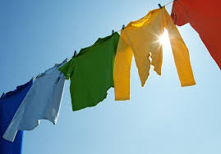
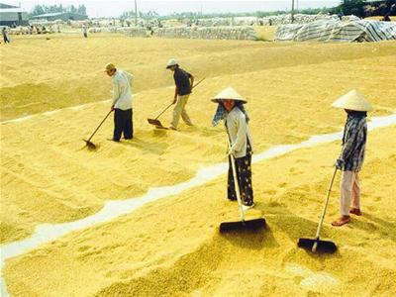
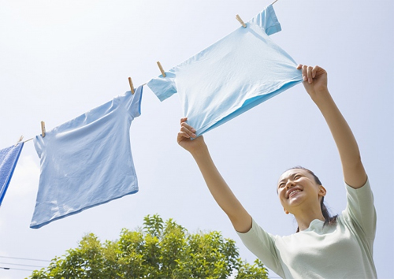
Phơi áo
Phơi Thóc

Slide 6
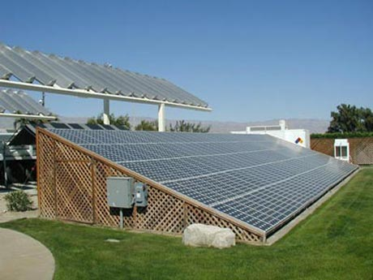
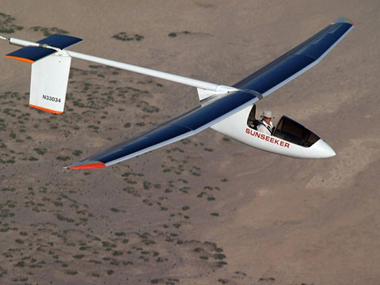
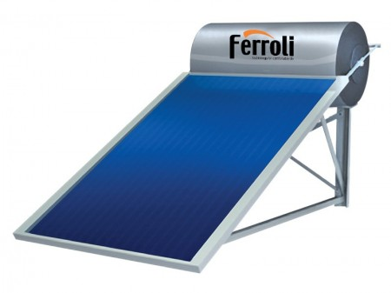
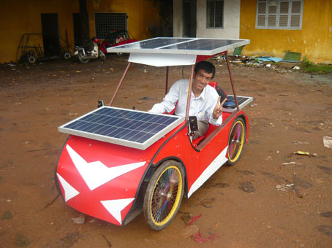
Máy bay năng lượng Mặt Trời
Sản xuất điện từ năng lượng Mặt Trời
Giàn năng
lượng
Bếp năng lượg Mặt Trời
Xe năng lượng Mặt Trời
Xe năng lượng mặt trời

Slide 7
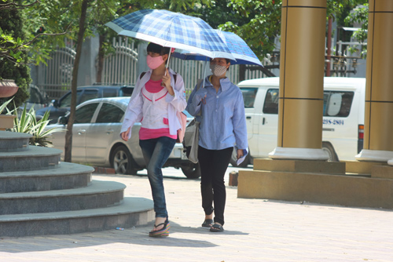
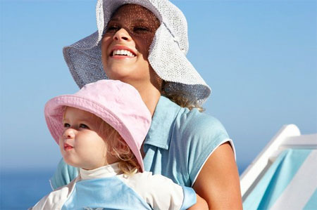
Che ô
Đội mũ

Slide 8

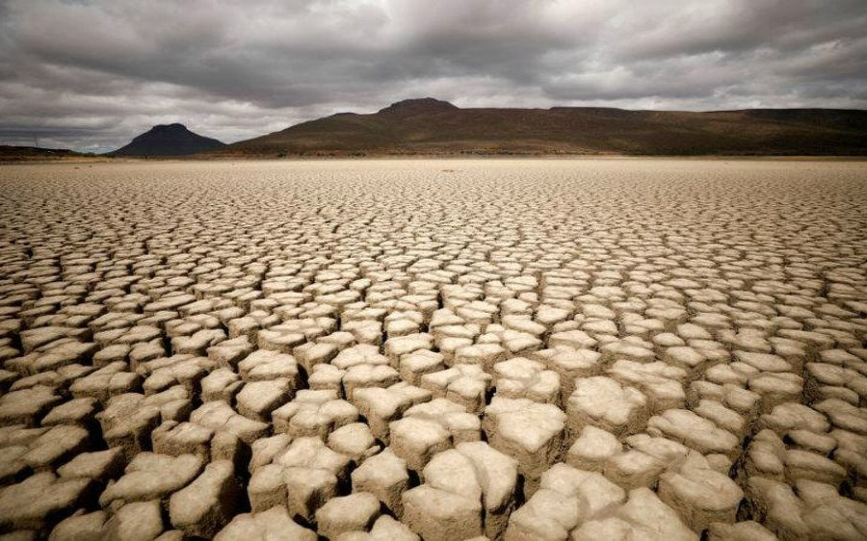
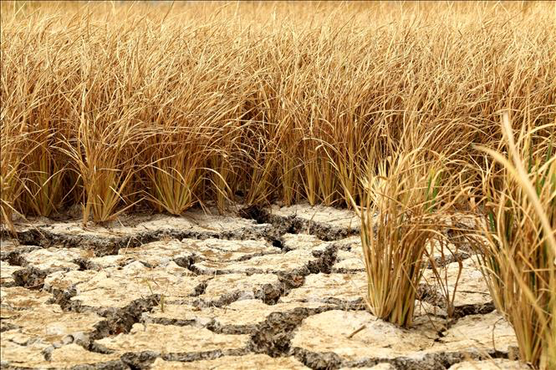
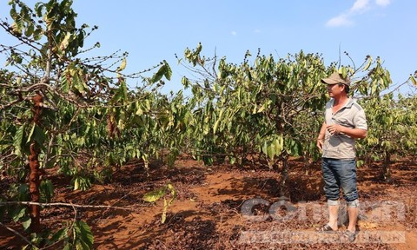
Hạn hán

Slide 9

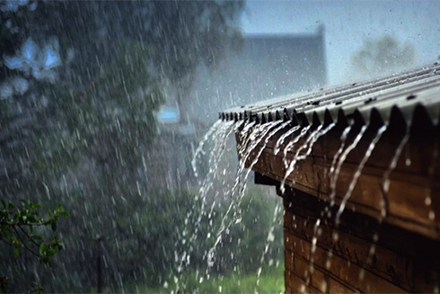
* Mưa

Slide 10
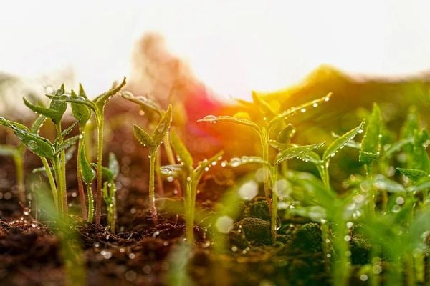
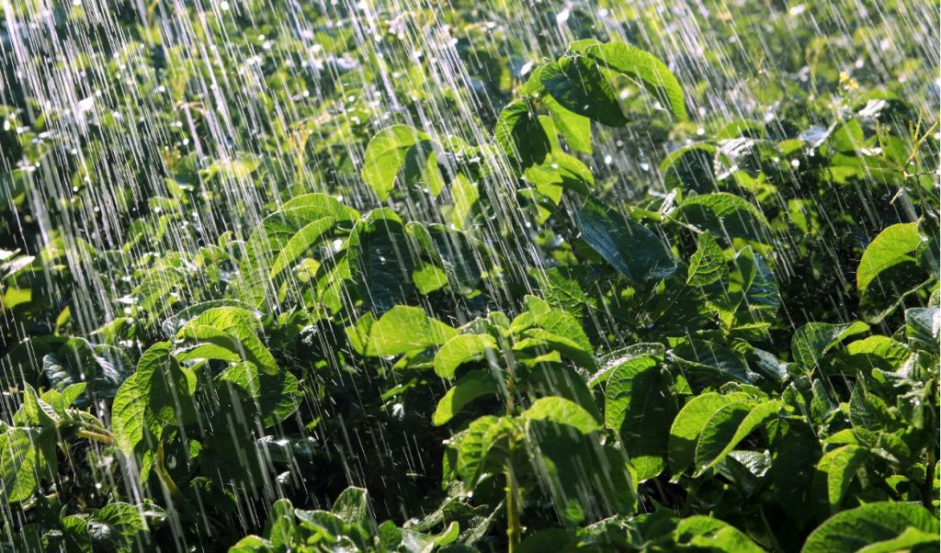
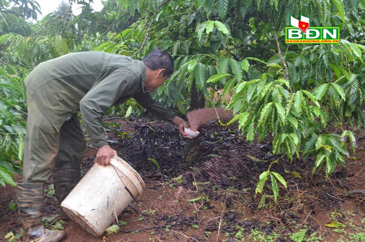

Slide 11
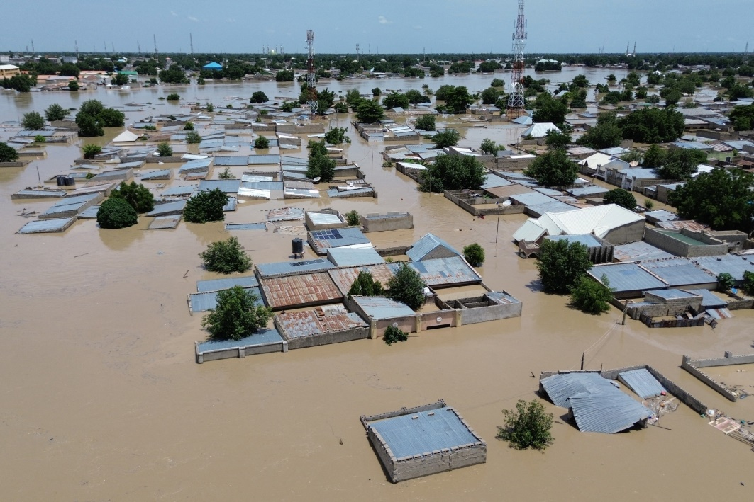
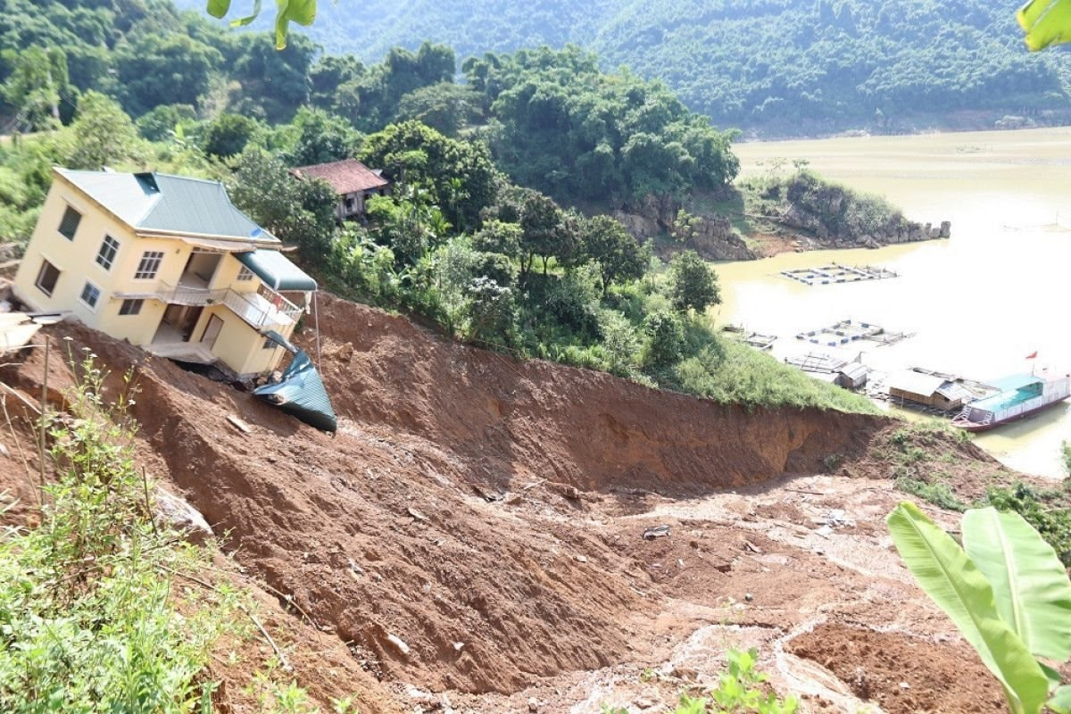
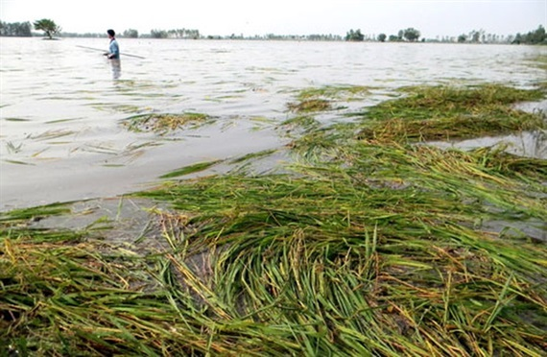
Lũ lụt
Sạt lở

Slide 12
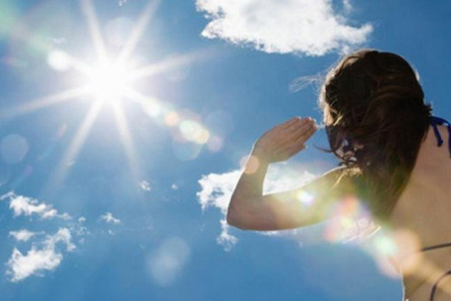
So sánh nắng và mưa

Slide 13

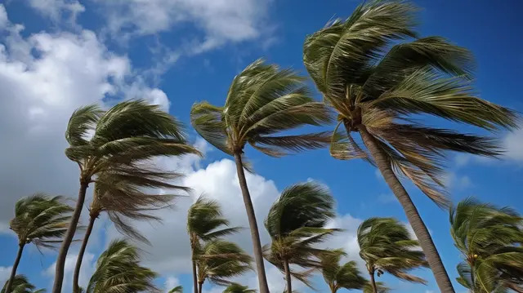
* Gió

Slide 14

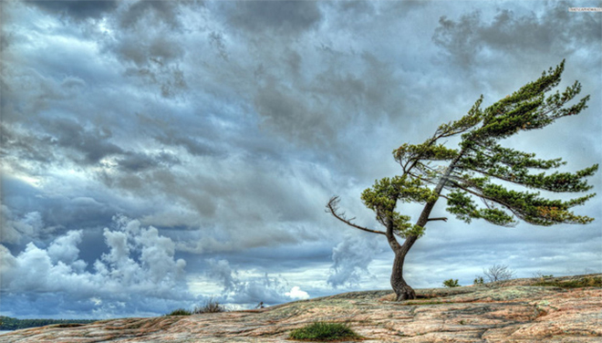
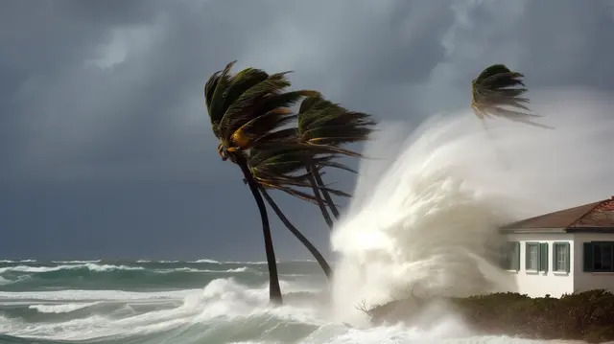
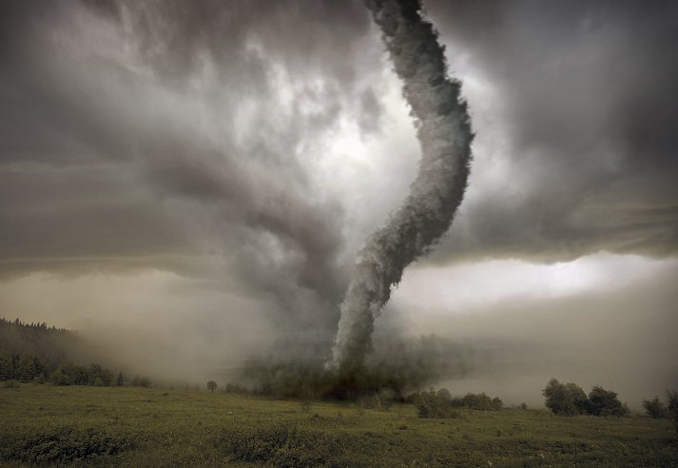
Bão gió

Slide 15

So sánh nắng và gió

Slide 16

Hoạt động 3: Trò chơi
Thử tài ghép tranh

Slide 17


TIẾT HỌC ĐỀN ĐÂY LÀ KẾT THÚC
CHÚC CÁC CHÁU CHĂM NGOAN HỌC GIỎI

